Slide 1
第五章 纳米科技
§1 纳米科技的内涵和进程
§2 纳米技术与纳米材料的概念
§3 纳米材料的特性
§4 几种典型的纳米材料

Slide 2
§1 纳米科技的内涵和进程
纳米科学技术的基本涵义是：
在纳米尺寸范围(指1nm~100nmm)内，认识和改造自然，研究由纳米尺度的物质单元组成的体系的运动规律和相互作用以及可能的实际应用中的技术问题的科学技术。
1959年，美国著名的物理学家，诺贝尔奖获得者费曼：“如果有朝一日人们能把百科全书存储在一个针尖大小的空间内并能够移动原子，那么这将给科学带来什么！” 对纳米科技的预言 人们常说的小尺寸大世界。

Slide 3
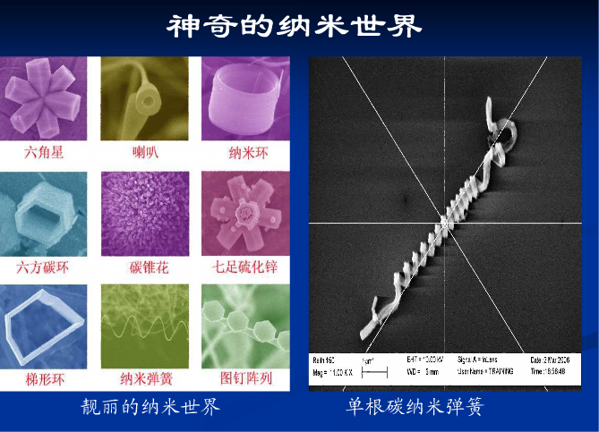

Slide 4
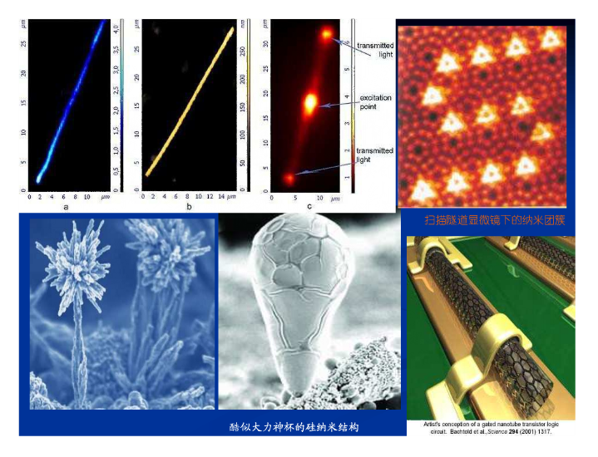

Slide 5
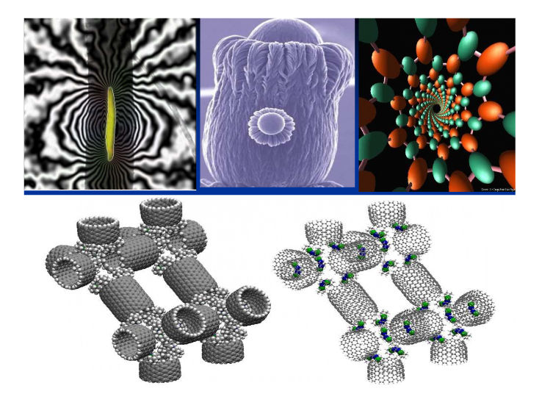

Slide 6
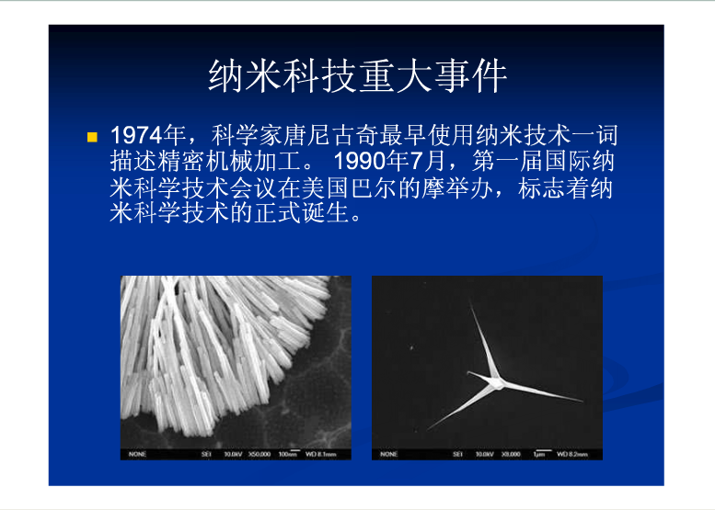

Slide 7
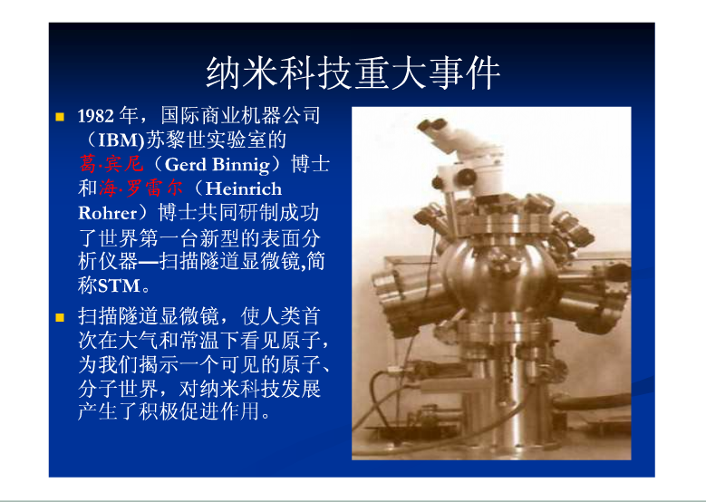

Slide 8
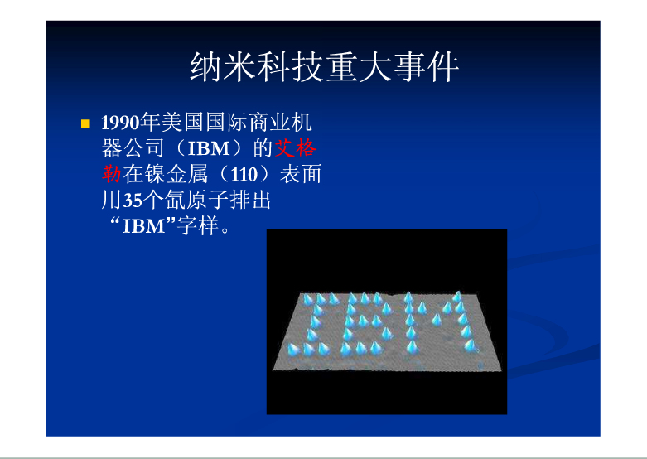

Slide 9
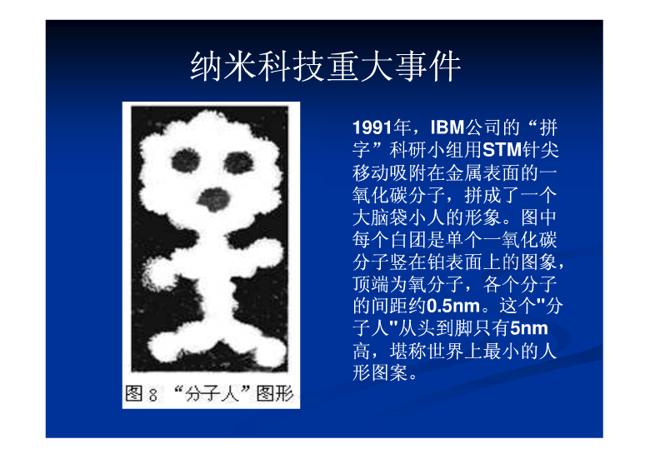

Slide 10
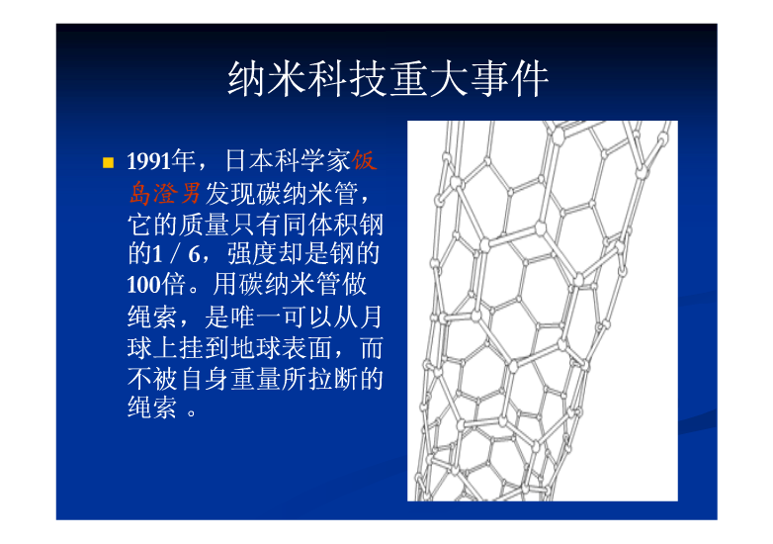

Slide 11
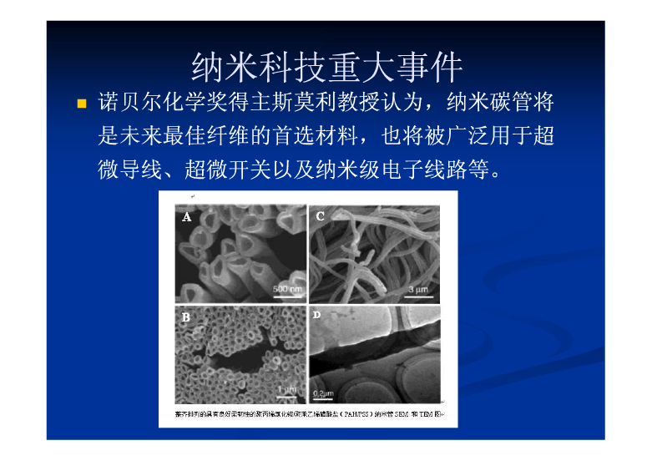

Slide 12
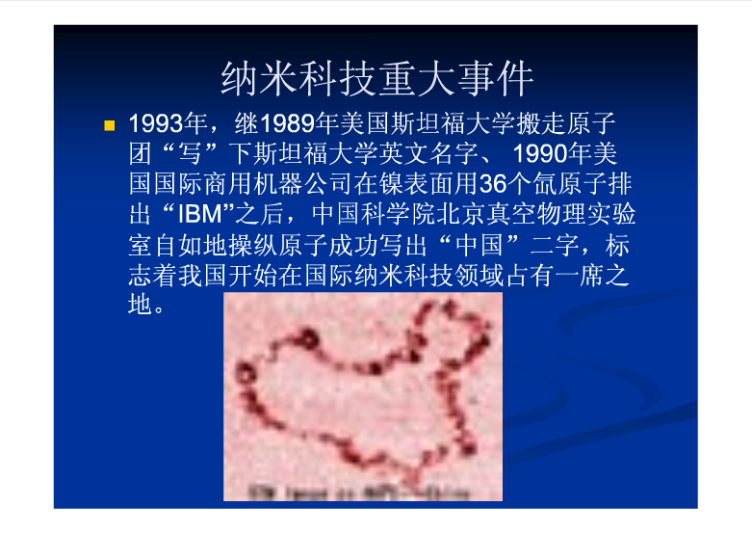

Slide 13
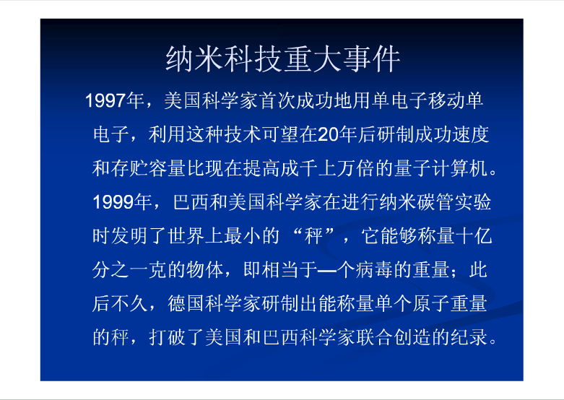

Slide 14
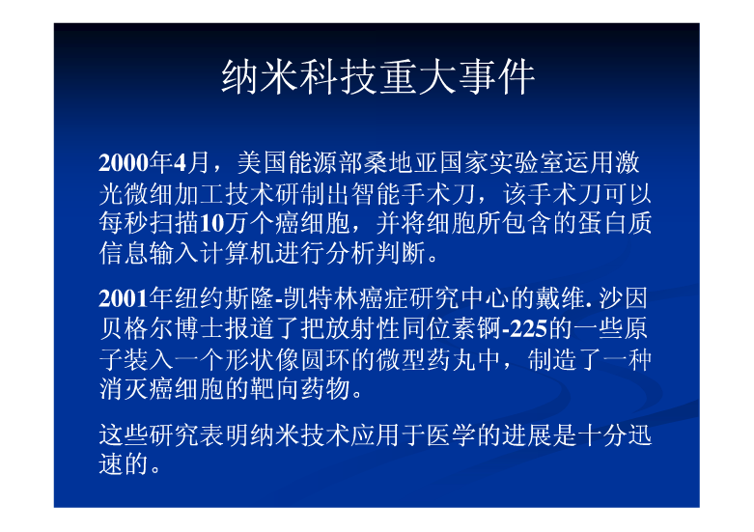

Slide 15
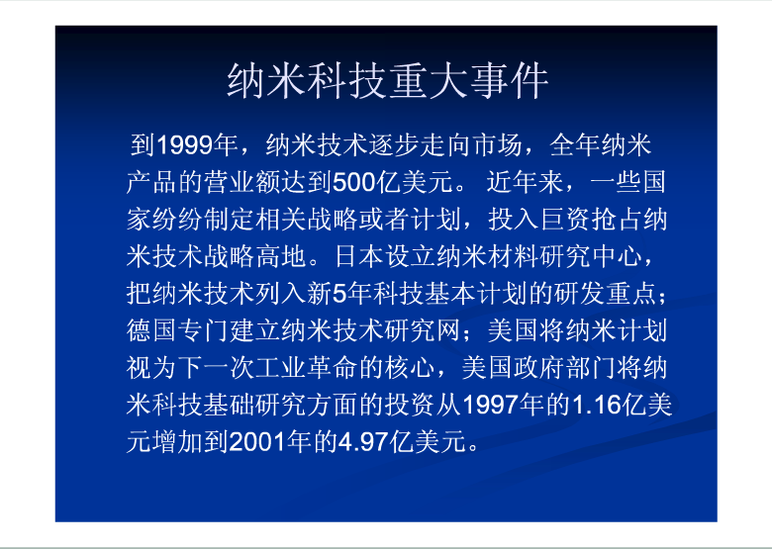

Slide 16
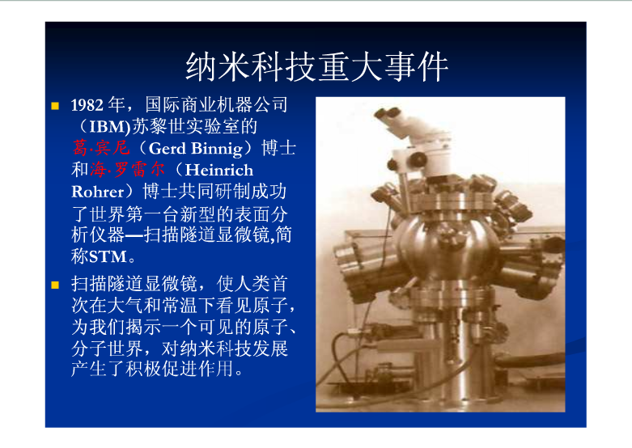

Slide 17
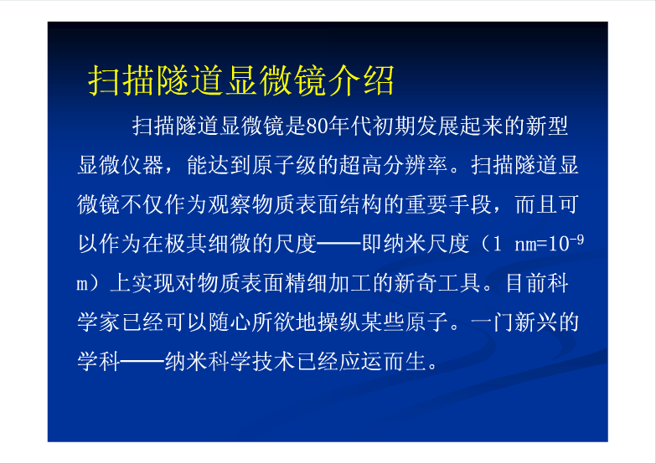

Slide 18
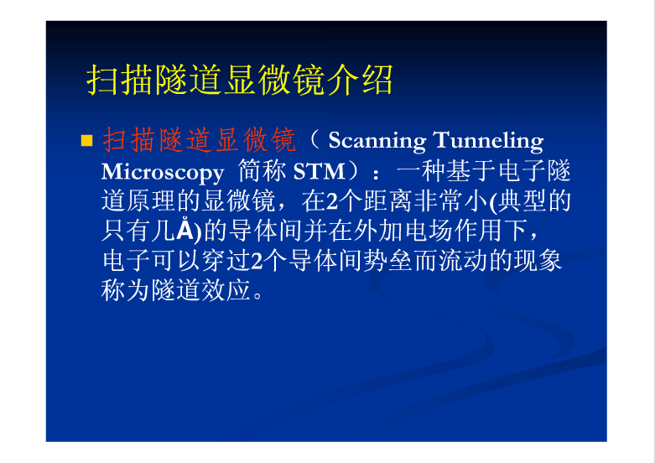

Slide 19
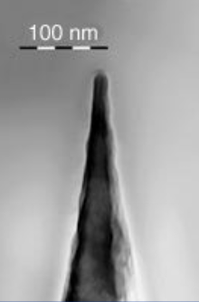

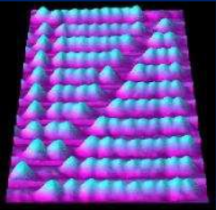
STM针尖
硅表面
纳米算盘
C60每10个一组，在铜表面形成世界上最小的算盘。

Slide 20
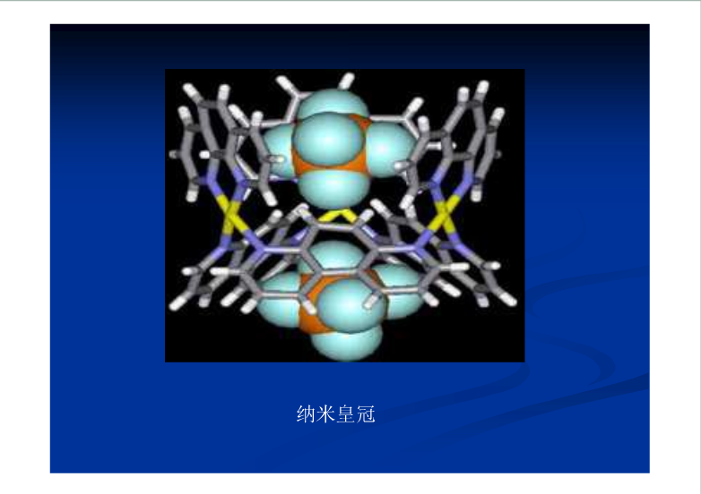

Slide 21
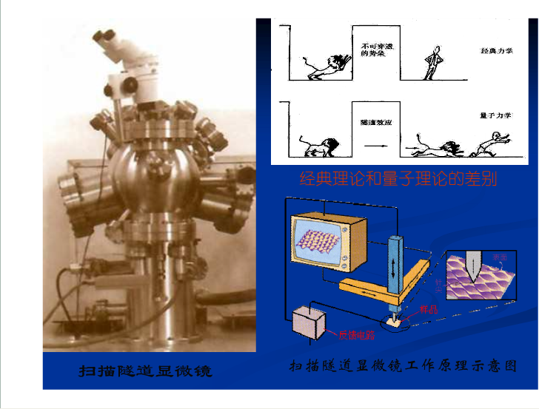

Slide 22
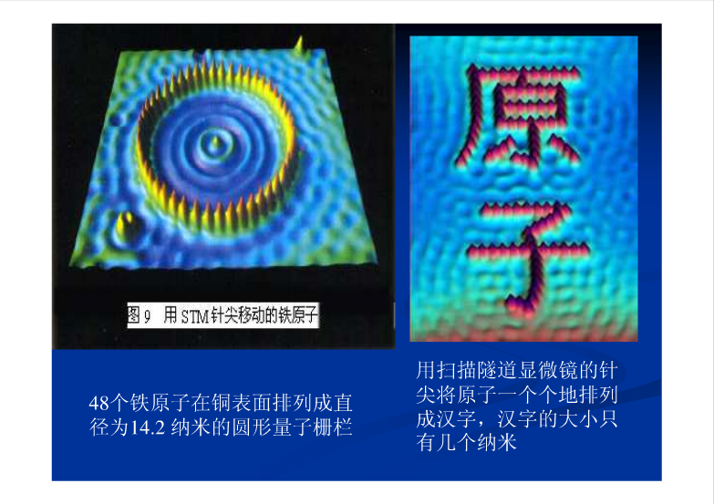

Slide 23
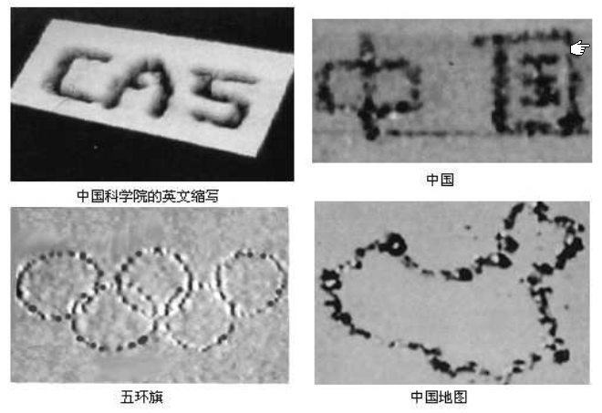
用STM在石墨表面上蚀刻的图案

Slide 24
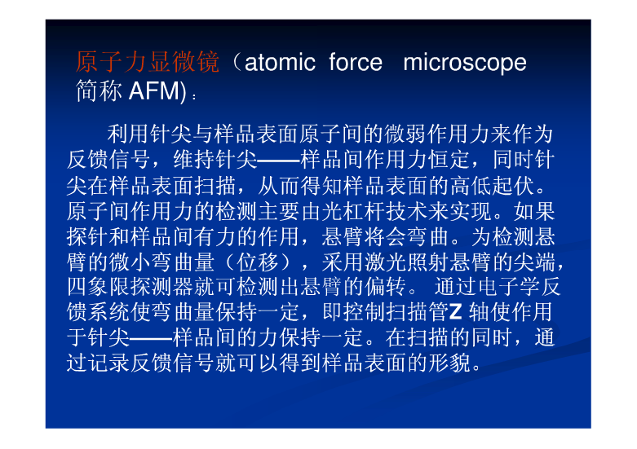

Slide 25
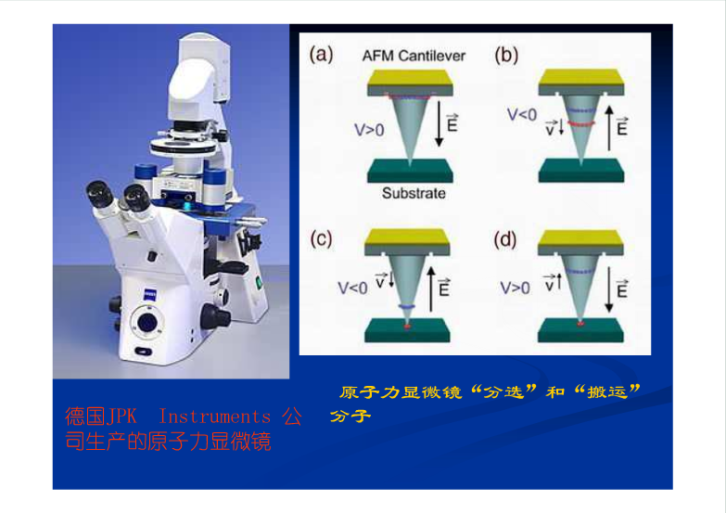

Slide 26
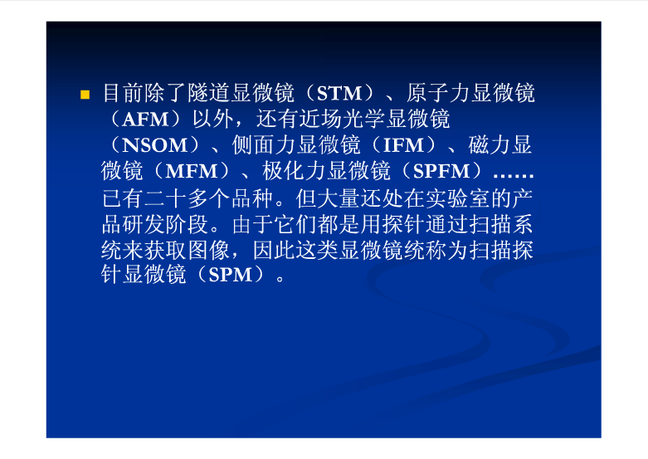

Slide 27
§2 纳米技术与纳米材料的概念
1.纳米技术
纳米技术是90年代初迅速发展起来的新的前沿科技领域。它是指1nm~100nmm尺度内，研究电子、原子核分子运动规律、特性的高新技术学科。其最终目标是人类按照自己的意志直接操纵单个原子和分子，制造出具有特定功能的产品。

Slide 28
2.纳米材料
纳米材料又称超微颗粒材料，又纳米粒子组成。纳米粒子处在原子簇和宏观物体交界的过渡区，从通常的关于微观和宏观的观点看，这样的系统即非经典的微观系统亦非经典的宏观系统，是一个典型的人介观系统，它具有表面效应、小尺寸效应和宏观量子隧道效应等。当将宏观物体细分成超微颗粒（纳米级）后，它将显示出许多奇异的特性，即它的光学、热学、电学、磁学、力学以及化学方面的性质和大块固体时相比将会有显著的不同。

Slide 29
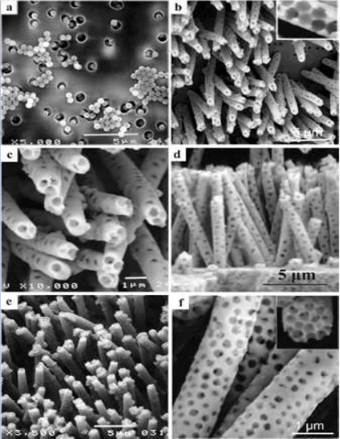
纳米材料真正纳入材料科学殿堂的是德国科学家Gleiter于1984年首次用惰性气体凝聚法成功地制备了铁纳米微粒，并以它作为结构单元制成纳米块体材料。
多孔纳米线

Slide 30
3. 研究的对象
纳米材料是指在三维空间中至少有一维处于纳米尺度范围或由它们作为基本单元构成的材料。如果按维数，纳米材料的基本单元可以分为三类：
(1) 零维，指在空间三维尺度均在纳米尺度，如纳米尺度颗粒、原子团簇等；
(2) 一维，指在空间有两维处于纳米尺度，如纳米丝、纳米棒、纳米管等；
(3)二维，指在三维空间中有一维在纳米尺度，如超薄膜，多层膜;超晶格等。

Slide 31
因为这些单元往往具有量子性质，所以对零维、一维和二维的基本单元分别又有量子点、量子线和量子阱之称。
纳米材料大部分都是用人工研究、制备的，属于人工材料，但是自然界中早就存在纳米微粒和纳米固体。

Slide 32
4. 纳米结构的组装研究
所谓纳米结构是以纳米尺度的物质单元为基础，按一定规律构筑或组装一种新的体系。
纳米组装体系是以纳米颗粒或纳米丝、纳米管及纳米尺寸的孔洞为基本单元在一维、二维和三维空间组装排列成具有纳米结构的体系。
根据纳米结构体系构筑过程中的驱动力是靠外因，还是靠内因来划分，大致可分为两类:一是人工纳米结构组装体系，二是纳米结构自组装体系。

Slide 33
所谓人工纳米结构组装体系，按人类的意志，利用物理和化学的方法人工地将纳米尺度的物质单元组装、排列构成一维、二维和三维的纳米结构体系。
所谓纳米结构的自组装体系是指通过弱的和较小方向性的非共价键，如氢键、范德瓦耳斯键和弱的离子键协同作用把原子、离子或分子连接在一起构筑成一个纳米结构或纳米结构的花样。
纳米结构和量子效应原理性器件是目前纳米材料研究的前沿，并逐渐用自己制造的纳米微粒、纳米管、纳米棒组装起来营造自然界尚不存在的新的物质体系，从而创造新的奇迹。

Slide 34
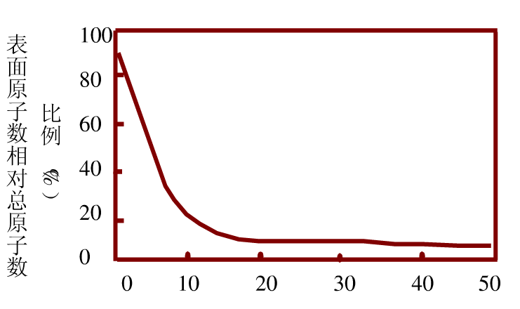
§3 纳米材料的特性
1. 表面效应 是指纳米粒子表面原子数与总原子数之比随粒径的变小而急剧增大后引起的性质上的变化。

Slide 35
2. 小尺寸效应 当纳米粒子尺寸与德布罗意波以及超导态的相干长度或透射深度等物理特征尺寸相当或更小时，对于晶体其周期性的边界条件将被破坏，对于非晶态纳米粒子其表面层附近原子密度减小，这些都会导致电、磁、光、声、热力学等性质的变化，这称为小尺寸效应。
3. 量子尺寸效应 当粒子尺寸降低到某一值时，金属费米能级附近的电子能级由准连续变为分立能级和纳米半导体微粒的能隙变宽的现象均称为量子尺寸效应。

Slide 36
4. 宏观量子隧道效应 微观粒子具有穿越势垒的能力称为隧道效应。近年来，人们发现一些宏观量，例如微粒的磁化强度、量子相干器件中的磁通量等亦具有隧道效应，它们可以穿越宏观系统的势垒而产生变化，故称为宏观量子隧道效应。

Slide 37
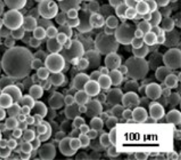
§4 几种典型的纳米材料
纳米颗粒型材料
也称纳米粉末，一般指粒度在100nm以下的粉末或颗粒。由于尺寸小，比表面大和量子尺寸效应等原因，它具有不同常规固体的新特性。用途：高密度磁记录材料、吸波隐身材料、磁流体材料、防辐射材料、单晶硅和精密光学器件抛光材料、微芯片导热基与布线材料、微电子封装材料、光电子材料、电池电极材料、太阳能电池材料、高效催化剂、高效助燃剂、敏感元件、高韧性陶瓷材料、人体修复材料和抗癌制剂等。

Slide 38

2.纳米固体材料
纳米固体材料通常指尺寸小于15nm的超微颗粒在高压力下压制成型，或再经一定热处理工序后所生成的致密型固体材料。
Fe-B纳米棒

Slide 39
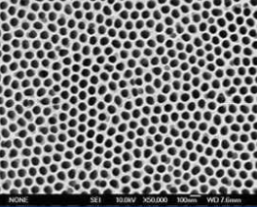
3. 纳米膜材料
纳米膜是指尺寸在纳米量级的晶粒（或颗粒）构成的薄膜以及每层厚度在纳米量级的单层或多层膜。

Slide 40
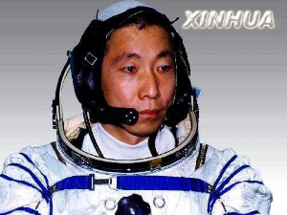
4.纳米磁性液体材料
磁性液体是由超细微粒包覆一层长键的有机表面活性剂，高度弥散于一定基液中，而构成稳定的具有磁性的液体。它可以在外磁场作用下整体地运动，因此具有其它液体所没有的磁控特性。
宇航员头盔的密封是纳米磁性材料的最早重要应用之一“磁性液体”

Slide 41
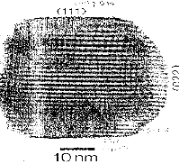
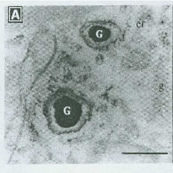
动物体内存在的纳米粒子
人类大脑中平均含有20微克（约500万粒）的磁性纳米粒子
蜜蜂腹部的磁性纳米颗粒，G代表磁性颗粒

Slide 42
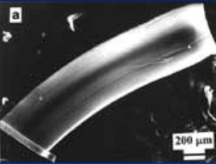
5. 碳纳米管
碳纳米管是1991年有日本电镜学家饭岛教授通过高分辨电镜发现的，属碳材料家族中的新成员，为黑色粉末状，是由类似石墨的碳原子六边形网格所组成的管状物，一般为多层，直径为几纳米至几十纳米，长度可达数微米甚至数毫米。

Slide 43
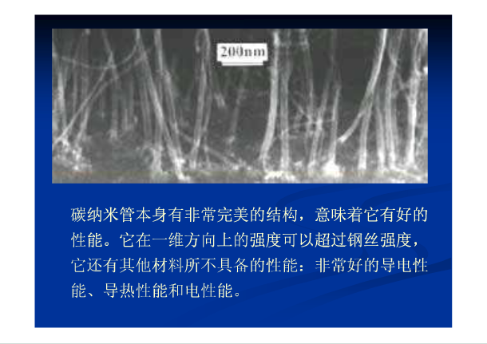

Slide 44
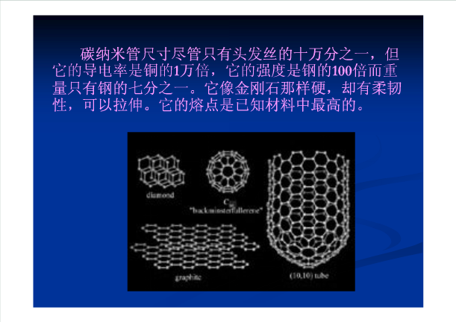

Slide 45
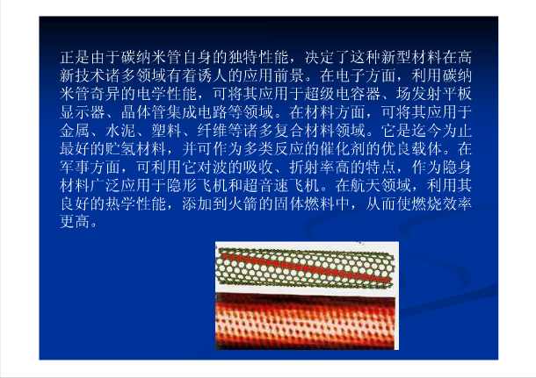

Slide 46
§3 纳米材料
1. 研究的对象
纳米材料是指在三维空间中至少有一维处于纳米尺度范围或由它们作为基本单元构成的材料。如果按维数，纳米材料的基本单元可以分为三类：
(1) 零维，指在空间三维尺度均在纳米尺度，如纳
米尺度颗粒、原子团簇等；
(2) 一维，指在空间有两维处于纳米尺度，如纳米
丝、纳米棒、纳米管等；
(3)二维，指在三维空间中有一维在纳米尺度，如
超薄膜，多层膜;超晶格等。

Slide 47
因为这些单元往往具有量子性质，所以对零维、一维和二维的基本单元分别又有量子点、量子线和量子阱之称。
纳米材料大部分都是用人工研究、制备的，属于人工材料，但是自然界中早就存在纳米微粒和纳米固体。

Slide 48
2. 研究进展
1990年7月在美国巴尔的摩召开了国际第一届纳米科学技术学术会议，正式把纳米材料科学作为材料科学的一个新的分支公布于世。很快形成了世界性的“纳米热”。
大致可以划分为3个阶段：
第一阶段(1990年以前)主要是在实验室探索用各种手段制备各种材料的纳米颗粒粉体，合成块体(包括薄膜)，研究评估表征的方法。

Slide 49
第二阶段 (1994年前)人们关注的热点是设计纳米复合材料：
纳米微粒与纳米微粒复合(0-0复合)，
纳米微粒与常规块体复合(0-3复合)，
复合纳米薄膜(0-2复合)。
第三阶段(从1994年到现在)纳米组装研究。它的基本内涵是以纳米颗粒以及纳米丝、管为基本单元在一维、二维和三维空间组装排列成具有纳米结构的体系的研究。

Slide 50
3. 纳米结构的组装研究
所谓纳米结构是以纳米尺度的物质单元为基础，按一定规律构筑或组装一种新的体系。
纳米组装体系是以纳米颗粒或纳米丝、纳米管及纳米尺寸的孔洞为基本单元在一维、二维和三维空间组装排列成具有纳米结构的体系。
根据纳米结构体系构筑过程中的驱动力是靠外因，还是靠内因来划分，大致可分为两类:一是人工纳米结构组装体系，二是纳米结构自组装体系。

Slide 51
所谓人工纳米结构组装体系，按人类的意志，利用物理和化学的方法人工地将纳米尺度的物质单元组装、排列构成一维、二维和三维的纳米结构体系。
所谓纳米结构的自组装体系是指通过弱的和较小方向性的非共价键，如氢键、范德瓦耳斯键和弱的离子键协同作用把原子、离子或分子连接在一起构筑成一个纳米结构或纳米结构的花样。
纳米结构和量子效应原理性器件是目前纳米材料研究的前沿，并逐渐用自己制造的纳米微粒、纳米管、纳米棒组装起来营造自然界尚不存在的新的物质体系，从而创造新的奇迹。

Slide 52
4. 纳米材料与其他学科的交叉、渗透及前景
纳米材料科学是原子物理、凝聚态物理、胶体化学、固体化学、配位化学、化学反应动力学和表面、界面科学等多种学科交叉汇合而出现的新学科生长点。纳米材料研究中的多种学科的交叉、渗透，势必把物理、化学领城的许多学科推向一个新层次。

Slide 53
纳米新科技诞生才不长的时间，就在几个重要的方面有重要进展：
(1) 安排原子组合成“IBM”字样；
将硅原子堆成一个“金字塔”；
制造了超快的氙原子开关等。
(2) 纳米尺度的合成为人们设计新型材料打开了新的大门。
(3) 纳米材料与药物、医学领域的交叉是必然的发展趋势。
靶向药物，称为“生物导弹”
纳米微机械和机器人

Slide 54
(4) 纳米生物学，使生命科学的研究上了一个新的台阶。
制造多种多样的生物“产品”，农、林、牧、副、渔业也可能因此发生深刻变革，人类的食品结构也将随之发生变化。
（5）纳米材料在催化反应中具有重要作用。
通过纳米材料的光催化从水、二氧化碳和氮气中提取有用物质，例如，液体燃料一直是人们研究的重要课题，最近日本利用纳米铂作为催化剂放在氧化钛的载体上，在加入甲醇的水溶液中通过光照射成功地制取了氢。

Slide 55
目前，纳米科学技术正处于重大突破的前期。
美国TBM公司首席科学家Armstrong说：“正像20世纪70年代微电子技术产生了信息革命一样，纳米科学技术将成为下一世纪信息时代的核心。”
著名科学家钱学森也预言：“纳米和纳米以下的结构是下一阶段科技发展的一个重点，会是一次技术革命，从而将是21世纪又一次产业革命。”

Slide 56
纳米新科技将成为21世纪科学的前沿和主导科学。目前正处于基础研究阶段，是物理、化学、生物、材料、电子等多种学科交叉汇合点。
纳米材料和纳米技术作为科技的前沿领域，已成为人们研究的热点。

Slide 57

THE END

